Slide 1

Цилиндрични зупчани парови са
косим - завојним зупцима

Slide 2





Анализа сила на зупчаницима полазни подаци
Положај зупчаника између ослонаца је симетричан.
Погонски зупчаник се обрће константним бројем обртаја у једном смеру.
1
1
A
B
I
C
D
II
2
2

Slide 3
Почетна правила и закључци
Величине које се односе на погонске елементе носе индекс “1”, ознаку “I” или су означени црвеном бојом,
Величине које се односе на гоњене елементе носе индекс “2”, ознаку “II” или су означени плавом бојом,
Нагиби зубаца зупчаника су супротни,
Зупчаници се обрћу у супротним смеровима,

Slide 4

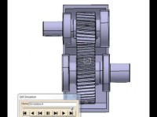
Нагиби зубаца зупчаника су супротни

Slide 5

Анализа сила на зупчаницима
Под углом 90˚у односу на вертикалну “V” раван налази се хоризонтална “H” раван
Силе земљине теже оба зупчаника одређују вертикалну “V”раван
“H”
1
“V”
1
A
B
I
C
D
II
2
2

Slide 6


Смер и правац обимне или тангентне силе у тачки додира
Силу акције представља дејство малог (погонског )зупчаника на гоњени!
Силу реакције представља дејство великог (гоњеног) зупчаника на погонски!
“H”
1
“V”
1
A
B
I
C
D
II
2
2

Slide 7




Смер и правац аксијалне силе у тачки додира
Користимо као помоћ “V” и “H” раван за одређивање смера деловања аксијалне силе!
Смер аксијалне силе зависи од нагиба бочне линије зубаца зупчаника и смера обртања зупчаника, а делује у тачки додира – спрезања зупчаника!
Испрекидана линија означава да силе не делују у стварности на наведеном месту!
“H”
1
“V”
1
A
B
I
C
D
II
2
2

Slide 8





Смер и правац аксијалне силе у тачки додира – други начин
У “V” равни обарамо мали зупчаник тако да видимо нагиб бочне линије зубаца.
Преносимо тангентну силу.
Разлажемо резултанту на две нормалне силе.
Преносимо аксијалну силу у тачку додира у “H” равни.
Слично и за велики зупчаник.
“H”
1
“V”
1
A
B
I
C
D
II
2
2

Slide 9






Смер и правац радијалне силе у тачки додира
Зупчаници имају тежњу да се раздвоје!
Радијалне силе делују под углом 90˚ у односу на силе земљине теже па припадају “H” равни, која се у погледу с лева пројектује у линију!
“H”
1
“V”
1
A
B
I
C
D
II
2
2

Slide 10


Анализа сила на зупчаницима
“H”
1
“V”
1
A
B
I
C
D
II
2
2

Slide 11

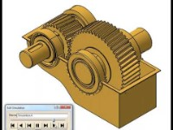
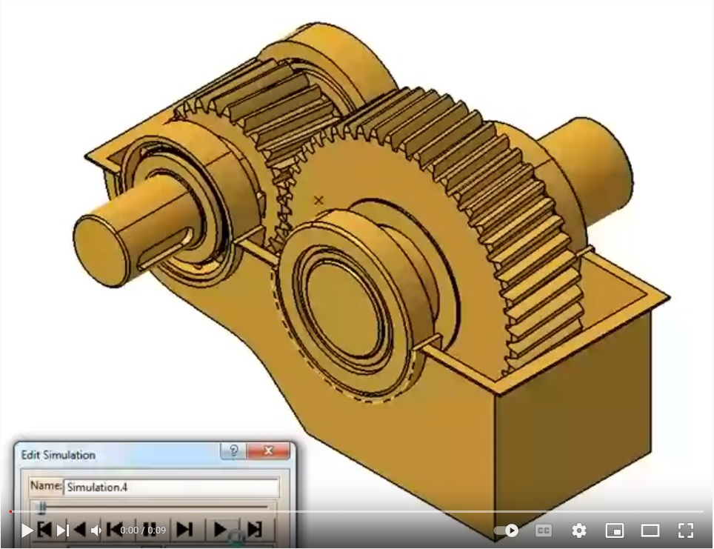







Силе на зупчаницима у простору

Slide 12




Шема оптерећења вратила “I”
“H”
1
“V”
1
A
B
I
C
D
II
2
“H”
2
“V”
A
B
A
B

Slide 13



Шема оптерећења вратила “II”
“H”
1
“V”
1
A
B
I
C
D
II
2
“H”
2
“V”
C
D
C
D

